Slide 1
第十八章
抗精神失常药
药理学系 方丰

Slide 2



精神失常(psychiatric disorders)
由多种原因引起的精神活动障碍，表现为思维、情感、知觉、智能、意志和行为诸方面的障碍。
精神分裂症
躁狂症
抑郁症
焦虑症

Slide 3
抗精神失常药分类
抗精神病药：氯丙嗪、氯氮平
抗躁狂药：碳酸锂
抗抑郁药：丙咪嗪
抗焦虑症药：苯二氮卓类（地西泮等）

Slide 4
第一节 抗精神病药
临床症状分型：
阳性症状：Ⅰ型- 幻觉、妄想、躁狂等
阴性症状：Ⅱ型- 情感淡漠、主动性缺乏等
基本表现为：
（1）联想障碍
（2）情感淡漠
（3）意志活动减退或缺乏
Notes:
精神分裂症：是以思维、情感、行为之间互不协调，精神活动脱离现实环境，即“精神分裂”为主要临床特征的精神病。

Slide 5

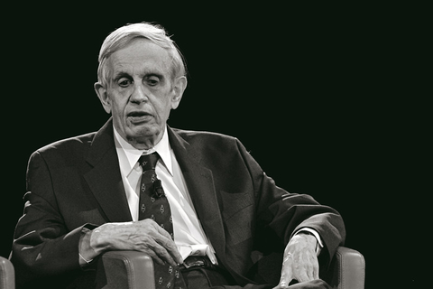
梵高
约翰.纳什

Slide 6
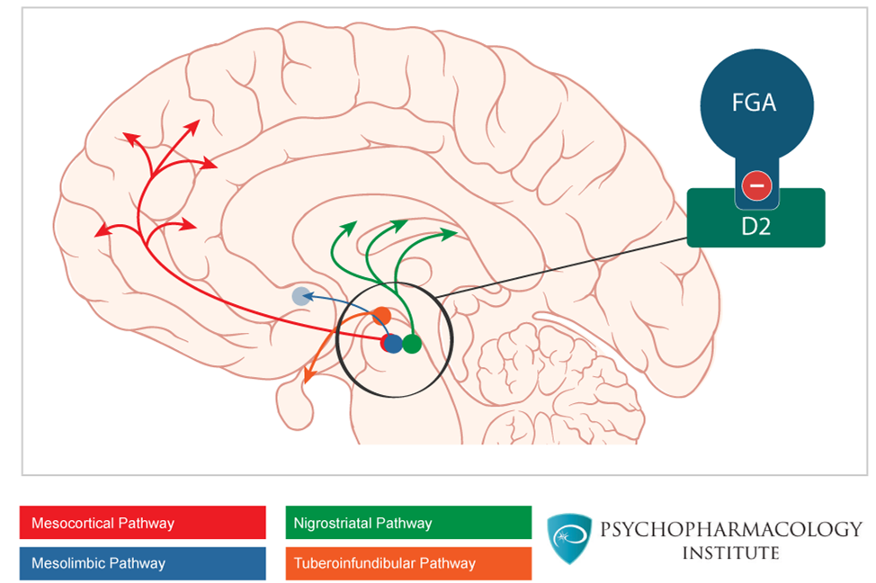

Slide 7
精神分裂发病与中脑边缘系统多巴胺功能亢进相关。
脑内四条DA能神经通路：
① 中脑-边缘系统通路：与精神活动有关；
② 中脑-皮质通路：与精神、情绪、行为活动有关；
③ 黑质-纹状体通路：控制锥体外系运动功能，协调肌肉
的随意运动；
④ 结节-漏斗系统：与调控下丘脑垂体前叶激素分泌有关。

Slide 8
精神分裂的病因新假说：
5-HT与DA平衡障碍

Slide 9
抗精神病药分类
根据化学结构的不同，可将其分为：
（1）吩噻嗪类，如氯丙嗪；
（2）硫杂蒽类，如氯普噻吨；
（3）丁酰苯类，如氟哌啶醇；
（4）其他类药，如氯氮平。
对Ⅰ型效果较好。

Slide 10
吩噻嗪类
氯丙嗪(Chlorpromazine; 冬眠灵, Wintermin)
【体内过程】
（1）口服吸收不规则，2-4h达峰值；
（2）脂溶性高,易透过血脑屏障，丘脑、海马等部位
浓度高；
（3）主要经肝药酶代谢，首过效应明显（剂量个体化）
（4）原形物及代谢物由肾排泄。

Slide 11
【药理作用】
中枢神经系统
（1）抗精神病
（2）镇吐
（3）体温调节
自主神经系统
内分泌系统

Slide 12
【药理作用】
主要是阻断DA-R，还可阻断α-R 和 M-R。
1. 对中枢神经系统的作用
(1) 抗精神病作用：
正常人：感情淡漠，对周围事物不感兴趣，在安静环境中易诱导入睡，但易觉醒，易产生耐受性。
精神分裂患者：可消除幻觉、妄想、躁狂等症状，生活自理，恢复理智。需长期服药，耐受性。

Slide 13
【机理】
氯丙嗪是 D₂-R的阻断剂。
中脑—皮质通路D₂-R
阻断
氯丙嗪
中脑—边缘系统通路D₂-R
控制兴奋躁狂状态
Notes:
病因：与大脑内DA能神经功能过强有关，使DA-R中D₂-R密度过高， DA与D₂-R结合产生兴奋R作用。
显著控制活动状态和躁狂状态而又不损伤感觉能力。

Slide 14
(2)镇吐作用：
有强大的镇吐作用。
作用特点：
（1）小剂量能选择性抑制延脑催吐化学感受区（CTZ）
的 D₂-R。
（2）大剂量直接抑制呕吐中枢。
（3）对前庭刺激引起的呕吐无效。
对晕动病（晕车、晕船）引起的呕吐无效。
Notes:
晕动病是由前庭刺激所引起的呕吐，氯丙嗪对其无效。

Slide 15
(3)影响体温调节：
抑制下丘脑体温调节中枢，使体温调节失灵，体温随环境温度的变化而升降 。
使患者和正常人体温均↓。
特点：
对正常或发热的体温均可降低，在低温环境（如冰
敷）下，可使体温降至34℃左右。

Slide 16
(4)加强中枢抑制药的作用：
氯丙嗪可加强麻醉药、镇静催眠药、镇痛药及乙醇的作用。合用时，应适当减少后者的用量。
(5)对锥体外系的影响：
阻断黑质—纹状体通路的D₂-R，胆碱能神经功能
占优势，引起锥体外系反应。

Slide 17
2．对自主神经系统的影响
(1) α-R 阻断作用：降低血压。
机理：
① 阻断α-R，翻转AD的升压效应；
② 抑制血管运动中枢；
③ 直接扩张血管。
(2) 阻断M-R作用：
大剂量出现口干、便秘、视力模糊、心动过速及尿潴留等不良反应。
Notes:
Q&A：氯丙嗪引起的血压降低能否用AD升压？

Slide 18
3.对内分泌系统的影响
氯丙嗪阻断结节—漏斗系统的D₂-R，使下丘脑、垂体内分泌的调节受到抑制。
抑制催乳素抑制因子→催乳素分泌↑→乳房肿大，泌乳
（乳癌禁用）
抑制促性腺激素释放→推迟排卵
抑制促皮质激素(ACTH)→肾上腺皮质萎缩
抑制生长素分泌→儿童生长缓慢（试用于巨人症）
Notes:
抑制促性腺激素释放激素的分泌，使卵泡刺激素和黄体生成素释放减少, 引起月经紊乱和排卵延迟。

Slide 19
【临床用途】
I型精神分裂症：急性患者效果好，不能根治。（II型无效）
各种疾病(恶性肿瘤)、药物(洋地黄、吗啡)、放疗引起的呕吐和顽固性呃逆。（晕动病无效）
3. 人工冬眠及低温麻醉
氯丙嗪、异丙嗪、哌替啶组成冬眠合剂。具有镇静、催眠、降温、抗休克作用。用于高热惊厥、感染性休克及严重感染辅助治疗。
临床上配合物理降温（如冰浴等），用于低温麻醉。
Notes:
氯丙嗪抑制位于延脑与催吐化学感受区旁呃逆的中枢调节部位。
呃逆是一个生理上常见的现象。打嗝是因为横隔膜痉挛收缩而引起的。打嗝时,横隔肌不由自主的收缩,空气被迅速吸进肺内,两条声带之中的裂隙骤然收窄,因而引起奇怪的声响。
所谓顽固性打嗝，是指打嗝持续数周乃至数月不止，用一般方法治疗无效者。

Slide 20
【不良反应】
1．常见不良反应：
中枢抑制作用有嗜睡、乏力、注意力不集中等；
阿托品样作用：视力模糊、口干、无汗、便秘、眼压升高等。
α-R阻断症状：鼻塞、血压下降、直立性低血压反射性心动
过速等。
局部刺激性
Notes:
为防止直立性低血压，注射给药后立即卧床休息，2小时左右后缓慢起立。

Slide 21
2．锥体外系反应：
长期大量服用后最常见的副作用，
（1）帕金森综合征(Parkinsonism)：最为多见，表现为肌肉震颤、肌张力增高、表情呆板(面具脸)、动作迟缓等；
（2）急性肌张力障碍(acute dystonia)：表现为口舌、面、颈部大幅度怪异动作。
（3）静坐不能(akathisia)：出现坐立不安，反复徘徊。
（4）迟发性运动障碍(tardive dyskinesia, TD)：表现为不自主的呆板运动（吸吮、舐舌、咀嚼等）及四肢舞蹈动作，停药后不消失。
Notes:
急性肌张力障碍：主要为舌、面、颈及背部肌肉痉挛，患者出现强迫性张口、伸舌、斜颈、呼吸运动障碍及吞咽困难，多在服药后一周内出现。
静坐不能：原因：阻断黑质-纹状体通路中的DA受体，胆碱能神经功能相对占优势。抗胆碱治疗而不能用左旋多巴。

Slide 22
帕金森综合征
急性肌张力障碍
静坐不能
阻断黑质-纹状体通路D-R，用苯海索防治。
迟发性运动障碍：
长期阻断D-R→D-R数量↑。
中枢抗胆碱药不但无效，反而使之加重。
若早期发现，及时停药，可以恢复 。

Slide 23
3.精神异常：
注意与原有疾病症状的鉴别，若发生立即减量或停药。
4.惊厥、癫痫：
用药过程中发生局部、全身抽搐，有病史者慎用，一旦发生，用抗癫痫药。
5.过敏反应：
皮疹、皮炎、肝损害、粒细胞减少、溶血性贫血、再障。

Slide 24
6．内分泌障碍：
长期用药可见乳房增大、泌乳、排卵延迟、月经不调或停闭、儿童生长迟缓等。
7．急性中毒：
一次大量（1~2 g）口服可发生急性中毒：昏睡，血压↓，心动过速等。对症治疗。

Slide 25
【禁忌症】
禁用：癫痫和惊厥史、青光眼、乳腺增生、乳腺癌、昏迷、
肝功能不良等。
慎用：冠心病者（猝死）、老人（迟发性运动障碍）。
【药物相互作用】
中枢抑制药（协同）；
肝药酶诱导剂（苯妥英钠）加速氯丙嗪代谢；
去甲基代谢物拮抗胍乙啶降压作用。

Slide 26
其他吩噻嗪类药物
药物 | 抗精神病(mg/d) | 镇静 | 锥外系 | 降压作用
氯丙嗪 | 25~300 | +++ | ++ | +++( im） ++（ po）
氟奋乃静 | 2~20 | + | +++ | ++
三氟拉嗪 | 5~20 | + | +++ | +
奋乃静 | 8~32 | ++ | +++ | +
硫利达嗪 | 150~300 | +++ | + | +++

Slide 27
苯二氮卓类
氯氮平（clozapine）优点：无锥体外系反应
【药理作用】
选择性拮抗D₄亚型受体
（对D₂和D₃亚型受体无亲和力）
阻断5-HT_{2A}和DA受体，协调5-HT与DA系统的相互平衡
【临床应用】
精神分裂症（首选）
无锥体外系反应

Slide 28
躁狂抑郁症：情感精神障碍性疾病精神病。
抗躁狂抑郁症发病机理
单相型（躁狂或抑郁两者之一反复发作）
双相型（躁狂和抑郁交替发作）
发病机理：单胺类功能失衡。
脑组织5-HT↓（共同的生化基础）
脑NA↑：躁狂—情绪高涨、联想敏捷、活动增多、语言
不能自制等；
脑NA↓：抑郁—情绪低落、寡语、运动迟缓、丧失社会
交往能力、自杀等。
药物：
↑5-HT
↑NA → 治疗抑郁症
↓NA → 治疗躁狂症

Slide 29
第二节 抗躁狂症药
基本表现：情绪高涨 、思维活动加速、活动增加 。
碳酸锂(lithium carbonate)
【体内过程】
p.o.吸收快、完全，2~4小时达峰；
通过血脑屏障慢→起效慢；
Na⁺影响Li⁺重吸收：低Na⁺→重吸收增加，易蓄积；
摄Na⁺增加→ 促进锂排泄。

Slide 30
【药理作用】
抗躁狂作用：
正常人：治疗量影响小
躁狂症患者：言语、行为恢复正常
【临床应用】
治疗躁狂症；
躁狂抑郁症的躁狂状态；
精神分裂症的兴奋躁动状态。
（与抗精神病药合用有协同作用）

Slide 31
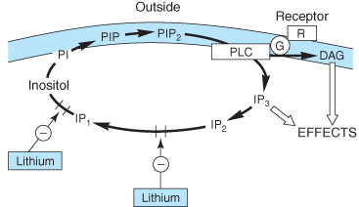
机制：
抑制脑内NA和DA的释放，并促进突触前膜的再摄取
抑制肌醇磷酸酶 肌醇减少 脑内PIP₂含量减少
Notes:
但不影响和促进5-HT的释放。

Slide 32
【不良反应】
锂盐安全范围小，不良反应多。
1. 恶心、呕吐、腹泻、疲乏、肌肉无力、肢体震颤、口干、多尿等。（轻度毒性）
2. 中枢神经系统症状，如意识障碍、昏迷、肌张力增高、深反射亢进、共济失调、震颤。
（严重毒性）
应立即停药，静滴生理盐水可促进锂的排泄。
血锂浓度监测，如高达1.6～2.0 mmol/L时，应立即减量或停药。
Notes:
锂盐安全范围小，不良反应多。

Slide 33

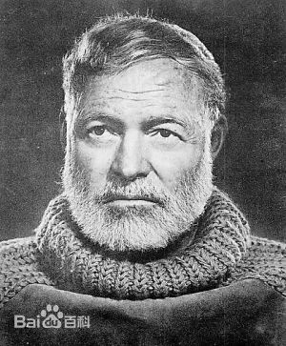

第三节 抗抑郁症药
15%抑郁症病人以自杀告终
张国荣
海明威
憨豆先生

Slide 34
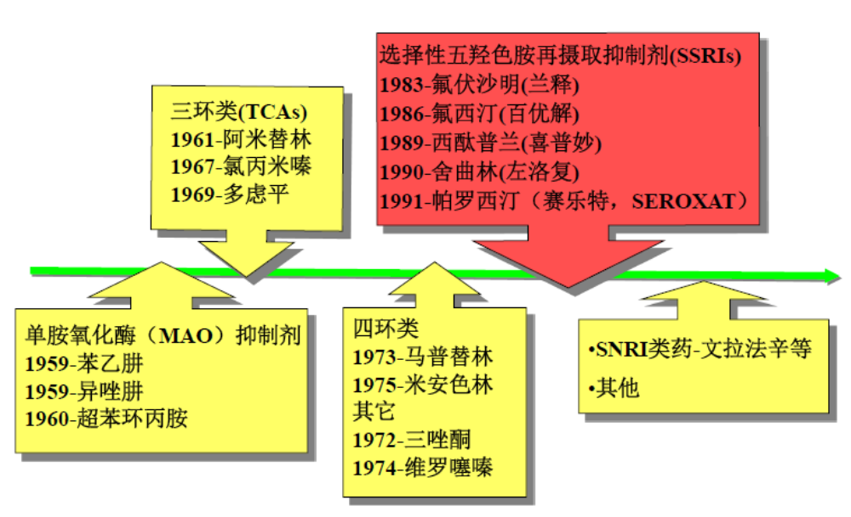
抗抑郁症药物的研究历史

Slide 35
米帕明(imipramine, 丙咪嗪)
【体内过程】
1. 口服吸收快，个体差异大。
2.分布广泛，脑、肝、肾及心脏中分布较多。
3.肝脏代谢，代谢产物大部分经肾脏排泄，小部分
肠道排泄。
Notes:
基本表现：情绪低落 、思维活动减慢 、行动迟缓，少动 。
三环类抗抑郁药的首选药

Slide 36
【药理作用】
中枢神经系统：
正常人：安静、嗜睡、头晕、口干、困倦、视力模糊、血压↓；
抑郁病人：精神振奋，情绪高涨。
机制：
①抑制突触前膜对去甲肾上腺素(NA)及5-HT的再摄取；
②阻断突触α₂受体，使交感神经末梢NA增加、α₂受体数目下调。
Notes:
伊普吲哚，米安舍林不抑制NA及5-HT的再摄取
可卡因、苯丙胺无抗抑郁作用；
抑制单胺类递质再摄取是机制中的一个早期环节

Slide 37
2. 植物神经系统：阻断M受体，阿托品样作用；
3. 心血管系统：血压下降，心跳加快，体位性低血压
及心律失常。
Notes:
起效缓慢，连续用药2-3周后才见效,不能作为应急药物应用，对于有严重自杀倾向的病人，应加用其它措施防治。

Slide 38
【临床应用】
1.抑郁症：用于各型抑郁症的治疗
精神分裂症的抑郁状态(疗效差）
2.遗尿症（儿童）
3.焦虑、恐惧症：尤伴焦虑的抑郁症

Slide 39
【不良反应】
1.外周抗胆碱→口干，心悸，便秘；
前列腺肥大、青光眼禁用。
2. 心血管→低BP，直立性低血压
阻滞Na⁺、K⁺、Ca²⁺通道→心律失常，心肌损害；
高血压、心脏病患者应慎用或禁用。
3. 神经系统：
嗜睡、乏力、头痛、幻觉、肌肉震颤、共济失调；
4. 其他：肝功能异常，粒细胞缺乏等。
Notes:
偶见皮疹、粒细胞减少及黄疸等过敏反应，还可引起原因不明的出汗。过量引起急性中毒，出现高热、高血压、惊厥、昏迷。

Slide 40
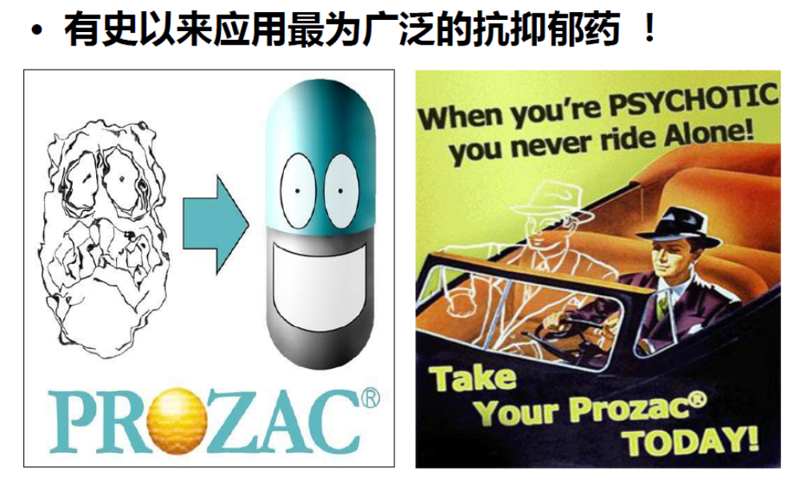
氟西汀（fluoxetine）
商品名：百忧解（Prozac）

Slide 41
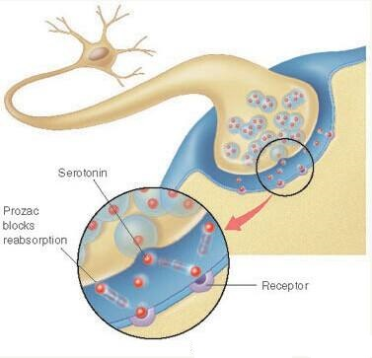
选择性5-HT再摄取抑制剂 (SSRIs)
5-HT：愉悦情绪
抑郁症：5-HT
SSRIs：5-HT
特点：不良反应小，禁与MAO抑制剂联用

Slide 42
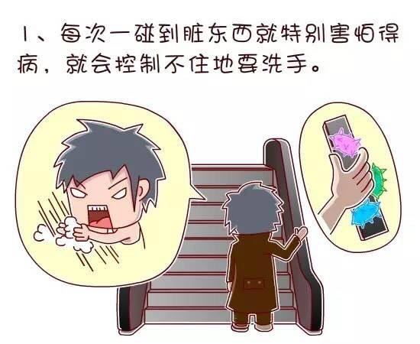
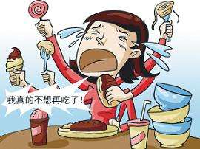
氟西汀的其他临床应用：
神经性贪食症
强迫症

Slide 43
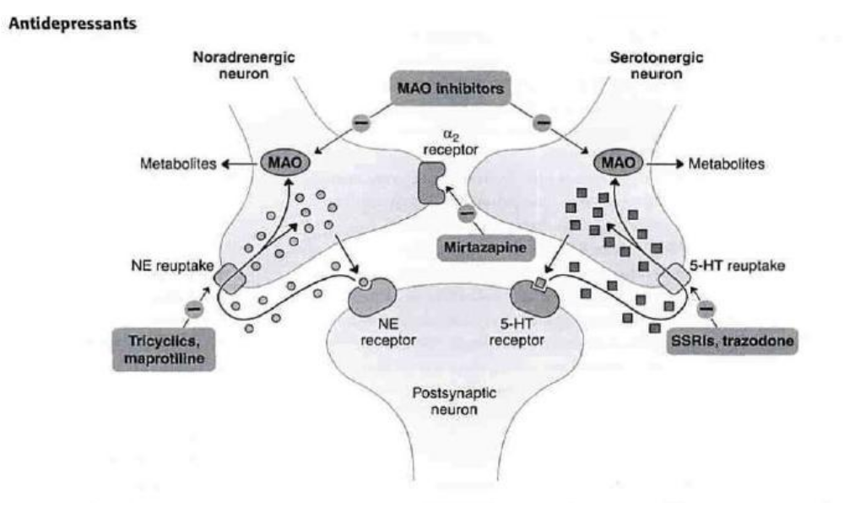
抗抑郁药作用机制总结

